Slide 1

Universidade do Estado de Santa Catarina
Departamento de Sistemas de Informação
6WEB103 - Desenvolvimento de Aplicações para a Web I
HTML
Formulários
Prof. Mário Ezequiel

Slide 2
Formulários
Formulário é um meio pelo qual o usuário envia dados para um site. Quando enviamos um formulário, o servidor web passa os dados do formulário para um script (php ou asp). Este script processa os dados e retorna uma resposta ao servidor web, que por sua vez envia a resposta ao usuário na forma de documento HTML.
Prof. Mário Ezequiel

Slide 3
Usuário Servidor formulário.html
Nome Idade CPF
Servidor web
Enviar
script
Servidor SMTP
Dados Enviados
BD
Prof. Mário Ezequiel

Slide 4
O elemento form declara um formulário. Exemplo:
<form method=“post” action=“processa.php”> </form>
O parâmetro method define o método de envio dos dados. Pode ser definido como “post” ou “get”.
O parâmetro action define o endereço do script que receberá os dados do formulário.
Entre as tags <form> </form> colocamos as entradas de dados, botões, etc.
Para o resultado do envio do formulário abrir em uma nova aba, basta definir o alvo na tag form:
<form method=“post” action=“pesquisa.php” target=“_blank”>
Prof. Mário Ezequiel

Slide 5
Métodos de envio de formulário
Temos dois métodos de envio de formulário a um servidor web.
1)Método get: envia o conteúdo do formulário como parte da URL.
Exemplo: <form method= "get" action= "pesquisa.php" >
Na barra de endereço: http://www.busca.com/pesquisa.php?palavra = emprego
script que processará o formulário
campo chamado palavra
valor do campo palavra
No método get, o tamanho da URL fica limitado (2048 chars no IE*). No envio do formulário, o usuário vê os campos e seus valores na URL. O conteúdo da página resultante fica armazenado no cache do navegador.
* https://support.microsoft.com/pt-br/help/208427/maximum-url-length-is-2-083-characters-in-internet-explorer
Prof. Mário Ezequiel

Slide 6
2) Método post: os campos e valores não aparecem como parte da URL e o navegador não armazena o resultado em cache. O tamanho da URL resultante não tem um valor máximo de caracteres. Este método é mais usado em formulários maiores e que contenham campos tipo password.
Tag exemplo:
<form method=“post” action=“pesquisa.php”>
Prof. Mário Ezequiel

Slide 7
Os campos dos formulários são inseridos usando o elemento input. Exemplo:
<input name=“nome” type=“text” size=“50” maxlenght=“60” value=“ ” tabindex=“1” />
parâmetro descrição
name nome do campo
type tipo do campo
size tamanho (número de caracteres visíveis)
maxlenght quantidade máxima de caracteres de entrada
value valor padrão
tabindex define a ordem com que os campos são acessados com a tecla TAB
Prof. Mário Ezequiel

Slide 8

Alguns tipos de entrada:
type = “hidden” : o campo não aparece no formulário mas o valor é enviado ao script.
<input type="hidden" name="matricula" value="9999999" />
2) type=“text”: caixa de texto de uma linha
Nome: <input type="text" name="user " />
3) type=“password”: valor digitado aparece com
Senha: <input type="password" name="pwd " />
4) type= “checkbox”: caixa de seleção (podemos selecionar vários)
<input type="checkbox" name="estudar" value="sim " />estudar<br />
<input type="checkbox" name="pescar" value="sim " />pescar
Prof. Mário Ezequiel

Slide 9


Alguns outros tipos de entrada:
5) type=“radio”: botão de opção, selecionamos apenas um
<input type="radio" name="genero" checked value="masc" />Masculino<br />
<input type="radio" name="genero" value="fem" />Feminino
6) type=“submit”: botão de enviar
<input type="submit" value="Enviar" />
<button type="submit" >Enviar</button>
<input type="image" src="img_submit.gif" />
7) type= “reset”: botão para zerar o formulário
<input type="reset" value="Zerar" />
Prof. Mário Ezequiel

Slide 10
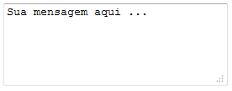

Outros elementos de formulário:
<textarea> insere uma caixa de texto de várias linhas
<textarea name=“msg" rows="5" cols="30">
Sua mensagem aqui ...
</textarea>
9) <select> insere uma listagem (drop-down list)
<select name="estado">
<option value="Parana"> PR </option>
<option value="RioGrandeSul"> RS </option>
<option selected value="SantaCatarina"> SC </option>
</select>
Prof. Mário Ezequiel

Slide 11
Outros elementos de formulário:
10) <label> define um rótulo para uma entrada de dados, sendo possível clicar neste rótulo para focar a entrada.
No código abaixo, a entrada de dados só ganha foco quando clicamos dentro do campo:
Nome: <input type="text" name="user" />
No código abaixo, o campo ganha foco clicando-se no campo ou no label (Nome: )
<label for="campo1">Nome: </label>
<input type="text" name="nome" id="campo1" />
Prof. Mário Ezequiel

Slide 12
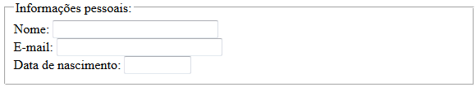
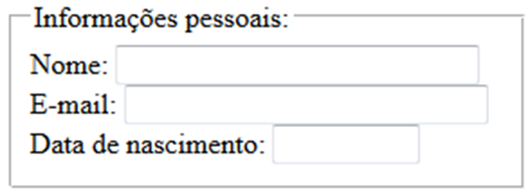
Criando uma borda ao redor do formulário
<form action=" ">
<fieldset>
<legend>Informações pessoais:</legend>
Nome: <input type="text" size="30" name="nome" /><br>
E-mail: <input type="text" size="30" name="email" /><br>
Data de nascimento: <input type="text" size="10" name="nasc"/>
</fieldset>
</form>
Para o fieldset acompanhar o volume
do conteúdo:
<fieldset style="display: inline-block;">
Prof. Mário Ezequiel

